Slide 1
计算机图形学
Computer Graphics
授课班级：111161-2班
任课教师：罗忠文
E-mail：24035234@qq.com
主页：se.cug.edu.cn

Slide 2
本讲内容
层次模型
OpenGL矩阵栈
场景图（Scene graph）
正向运动学（kinematics）
逆向运动学

Slide 3
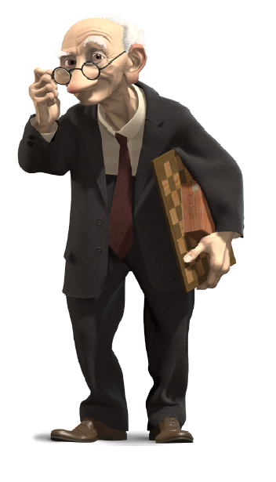
动画（Animation）
层次结构是动画的基础
眼随头动
手随臂动
脚随腿动
…
如果不考虑这些，结构模型将分离

Slide 4
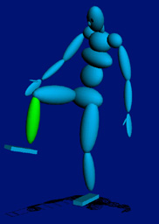
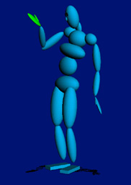
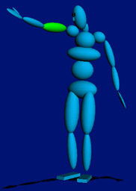
正向运动学（Kinematics）
用关节角的函数来描述身体各部分的位置
每个关节的重要特征是其自由度。
  通常是身体关节的旋转
1 DOF: knee
2 DOF: wrist
3 DOF: arm
Notes:
Arm三个自由度？

Slide 5






骨架层次
每个骨格的变换是相对层次结构中其父结点进行的:
hips
...
left-leg
r-thigh
r-calf
y
v_{s}
x
r-foot
z
对某个点的局部坐标 导出世界坐标 ?

Slide 6
通过遍历树画图
假定大腿、小腿、脚的画图函数使用关节位置作为原点来画坐标框架.
hips
glLoadIdentity();
glPushMatrix();
glTranslatef(…);
glRotate(…);
drawHips();
glPushMatrix();
glTranslate(…);
glRotate(…);
drawThigh();
glTranslate(…);
glRotate(…);
drawCalf();
glTranslate(…);
glRotate(…);
drawFoot();
glPopMatrix();
left-leg
...
left-leg
r-thigh
r-calf
r-foot

Slide 7






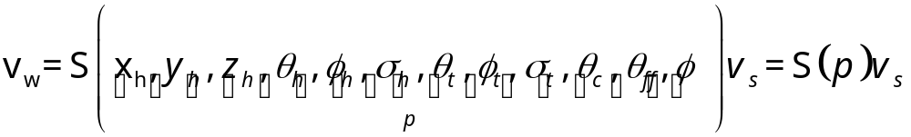
正向运动学
点v_{s} 的变换矩阵是从根到点的所有关节变换矩阵的复合.
注意：天然参数(如角度)的自由度 有非线性影响
y
v_{s}
v_{s}
v_{s}
x
z

Slide 8

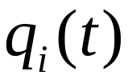


铰接模型
铰接模型:
  刚体
  由关节连接在一起
通过定义关节角为时间的函数，可以做动画

Slide 9

过程动画
秒表有秒针和分针
两个针作为时间的函数一起转动.
针的动画以时间作为参数来变化

Slide 10
提问与回答?

Slide 11
Plan
层次模型
OpenGL矩阵栈
场景图（Scene graph）
正向运动学（kinematics）
逆向运动学

Slide 12



逆向运动学
正向运动学
  给定骨架参数（根位置和关节角) p 及点在局部坐标中的位置v_{s}, 求点在世界坐标系中的位置 v_{w}?
  不困难, 可以通过求值求解
逆运动学
  给定点在局部坐标系中的位置 v_{s} 及世界坐标系的目标位置 ṽ_{w}, 求骨架参数p?
  需要求解非线性函数的逆，非常困难
  欠定问题：有多组解
v_{s}
v_{s}

Slide 13
欠定问题
考虑自由度:
  给定一个点 (3 个方程)
  通常需要多于3 个角度
简单几何例子 (在3D空间):
给定手的位置, 求elbow & 肩
  The set of possible elbow location is a circle in 3D
v_{s}
v_{s}

Slide 14
如何处理此问题?
处理非线性: 迭代求解 (最速下降)
  计算Jacobian：位置对角度求偏导
  好消息是可以用之前的帧作为初始猜测
处理病态姿势: 伪逆法
  Solution that displaces things the least
处理病态姿势: 给好姿势 “good pose”高优先
  More advanced
其他潜在问题: 关节角的界限等

Slide 15
提问与回答?

